Slide 1
Урок літературного читання
Підготувала вчитель початкових класів Терпіннівської ЗШ І-ІІІ ступенів
Павленко Оксана Євгенівна

Slide 2
Девіз уроку
Мало вміти читати, треба вміти думати.

Slide 3
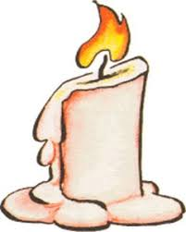
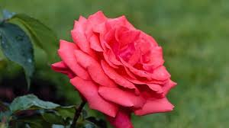
Дихальні вправи

Slide 4
Попрацюймо над чистомовкою
Ку– ку – ку – розповів казку.
На – на – на – казочка смішна.
Ще – ще – ще – хочемо казочку ще.
Ся – ся – ся – любимо дідуся.
Ар – ар – ар – він найкращий казкар.

Slide 5
Ти початок прочитай та прислів’я відгадай
Не одежа красить людину, а добрі
Під лежачий камінь вода
У праці народжуються
Тяжко тому жить, хто не хоче
діла.
не тече.
герої.
робить.

Slide 6
Кожній букві – своє місце
двигпо
цяпра
ямрі
йорге
совика
подвиг
праця
мрія
герой
висока

Slide 7
Тема уроку
Два Івани. Юрій Ярмиш

Slide 8
Відомий український казкар

Slide 9
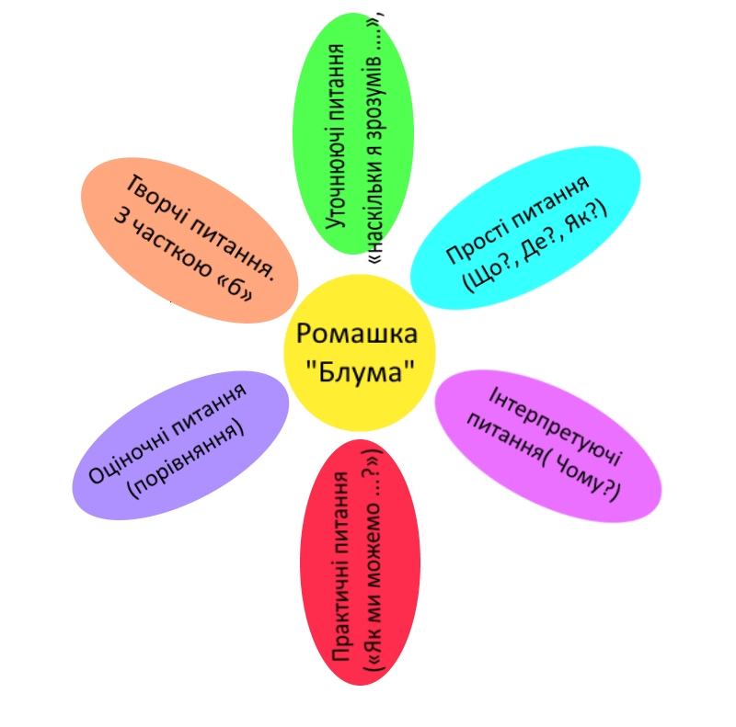
Ромашка «Блума»

Slide 10
Кола Вена ІІ Іван І Іван
цілеспрямований
працьовитий
ледачий
імена
наполегливий
мрійники
безініціативний
старанний
вік
активний
пасивний
У праці народжуються герої.
Під лежачий камінь вода не тече.

Slide 11
Вправа « Мікрофон»
Що цікавого було на уроці?
Яка головна думка твору?
Що для себе ви взяли з сьогоднішнього уроку?

Slide 12
Домашнє завдання
1.Читати і творчо переказувати с.63-65.
2.Скласти поради для першого Івана, щоб його мрія здійснилася.

Slide 13
Дякую за роботу!

